Slide 1
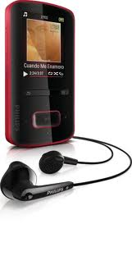
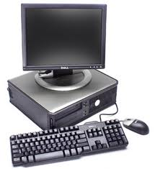
JAK OVLIVŇUJE MŮJ ŽIVOT SOUČASNÁ TECHNIKA
KRISTINA KELLNEROVÁ

Slide 2
CO JE TO TECHNIKA
Technologie je široká představa, která se zabývá použitím živočišného druhu a znalost nástrojů a řemesel.
Nicméně, přísná definice je nepolapitelná; “technologie” může odkazovat se na materiální předměty k užitku pro lidstvo, takový jako stroje, hardware nebo nástroje, ale moci také zahrnovat širší témata, obsahující systémy, metody organizace a techniky. Termín může jeden být aplikován obecně nebo ke specifickým oblastem: příklady zahrnují “stavební techniku”, “lékařskou techniku” nebo “současnou techniku”.

Slide 3
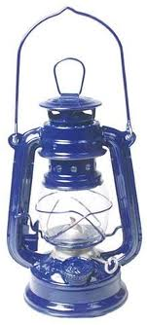
KDYSI SE POUŽÍVALI PETROLEJOVÉ LAMPY DNES UŽ MÁME ŽÁROVKY

Slide 4
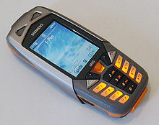
MOBILNÍ TELEFONY
Od dob, kdy byl zkonstruován první mobilní telefon na světě s označením DynaTAC, kterému se přezdívalo jak jinak než cihla, uplynulo již 33 let. Za tu dobu se mobilní telefony staly nedílnou součástí života více jak dvěma miliardám lidí. Současné mobilní telefony již neslouží výhradně k přenosu hlasu, ale vyvinuly se v užitečné přístroje s nejrůznějšími funkcemi.

Slide 5
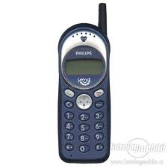
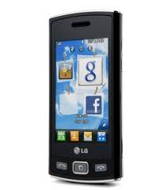
KDYSI:
TEĎ:

Slide 6
Zdroje:
http://cs.wikipedia.org/wiki/Mobiln%C3%AD_telefon
http://www.google.cz/imghp?hl=cs&tab=ii
http://www.galaxie.name/index.php?clanek=vyvoj-mobilnich-telefonu-1-dil
http://cs.wikipedia.org/wiki/Žárovka

Slide 7
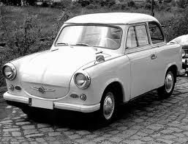
KONEC

